Slide 1
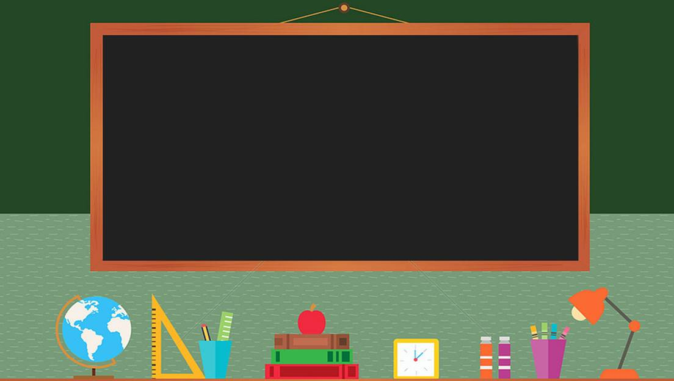

TRƯỜNG THCS LONG BIÊN
BÀI GIẢNG ĐIỆN TỬ MÔN NGỮ VĂN 8
BÀI 6. TIẾT 75-76. TRONG MẮT TRẺ
GV: Tô Thị Kim Thoa
Tổ Xã hội

Slide 2
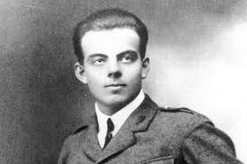
Tác giả: Ăng-toan đơ Xanh-tơ Ê-xu-pe-ri
- Sinh năm 1900 mất năm 1944
- Là một nhà văn và phi công Pháp nổi tiếng
- Các đề tài của ông lấy đề tài, cảm hứng từ những chuyến bay và cuộc sống của người phi công.
- Ngòi bút đậm chất trữ tình, trong trẻo, giàu cảm hứng lãng mạn

Slide 3
Tác phẩm
- Xuất xứ: Trích “Hoàng tử bé”, tác phẩm nổi tiếng nhất của Ê-xu-pe-ri.
Thể loại: Truyện đồng thoại.
- Phương thức biểu đạt chính: Tự sự
-Nhân vật: nhân vật “tôi” và “hoàng tử bé”
- Bố cục: 3 phần
+ Phần 1: Kỉ niệm vẽ tranh ngày bé của nhân vật “tôi”
+ Phần 2: Cuộc gặp gỡ của nhân vật “tôi” và Hoàng tử bé
+ Phần 3: Sau khi chia tay Hoàng tử bé

Slide 4
Kỉ niệm vẽ tranh ngày bé của nhân vật “tôi”
-Thời điểm: 6 tuổi
- Bức tranh
+ Nội dung: Vẽ về con trăn nuốt con mồi
+ Cách nhìn nhận
+) Nhân vật “tôi”: Con trăn đang ăn thịt con voi
+) Người lớn: một cái mũ có gì đáng sợ
-> Trẻ em có trí tưởng tượng phong phú và bay bổng hơn người lớn.

Slide 5
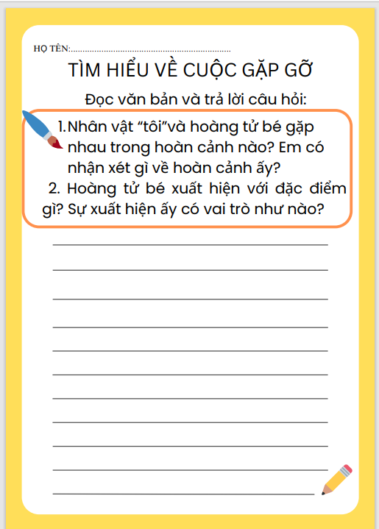

Slide 6
Cuộc gặp gỡ của nhân vật “tôi” và Hoàng tử bé
Hoàn cảnh gặp gỡ
Sự xuất hiện của Hoàng tử bé
- Cô độc trên sa mạc rộng lớn
- Nước chỉ còn đủ dùng tám ngày
- Hành động: tự sửa máy bay để mong thoát khỏi nơi này.
- Cách xuất hiện: đối lập hoàn toàn với những gì nhân vật “tôi” gặp phải
+ Ngoại hình đẹp đẽ, chẳng có gì là lạc đường hay mệt mỏi
+ Lời nói và phản ứng rất nhẹ nhàng
- Vai trò: Xuất hiện đúng lúc, trở thành điểm tựa tinh thần cho nhân vật “tôi”.
-> Nhân vật tôi dần cạn sức lực, hi vọng. Đối mặt với nhiều khó khăn, thử thách.

Slide 7
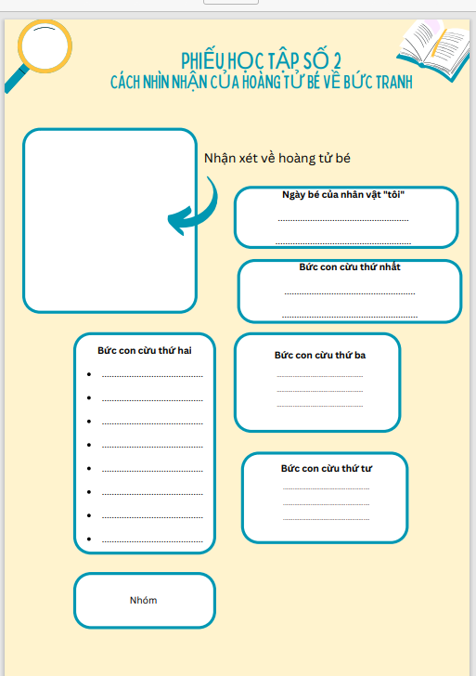

Slide 8
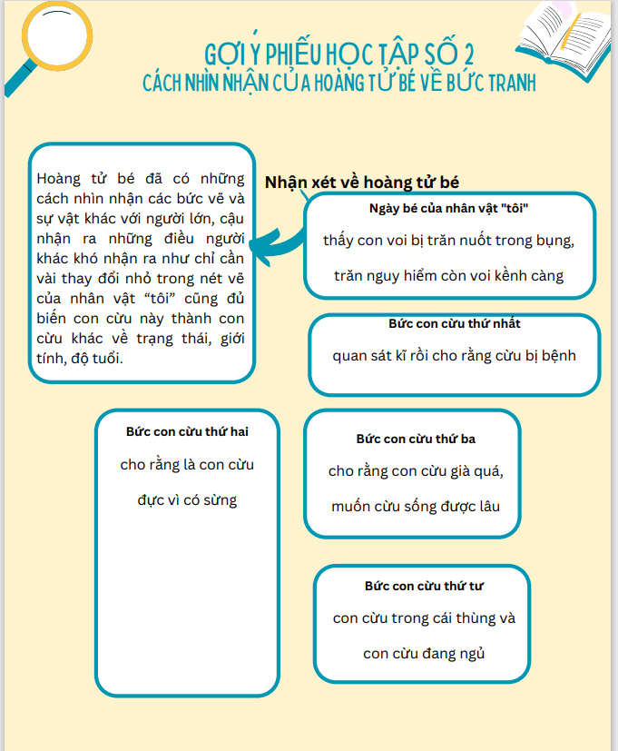

Slide 9
THẢO LUẬN NHÓM ĐÔI
Câu hỏi:
- Sau khi chia tay hoàng tử bé, nhân vật “tôi” có tâm trạng và mong muốn gì? Em hãy tìm chi tiết thể hiện điều đó?
Tại sao nhân vật “Tôi” lại có mong muốn ấy?
Thời gian: 3 phút

Slide 10
Tâm trạng
Mong muốn
- Buồn: “buồn lắm”, “những chiếc lục lạc lại biến hết cả thành nước mắt”, cho rằng nơi từng găp hoàng tử bé là “quang cảnh đẹp nhất và buồn nhấ thế gian”.
- Ngổn ngang nhiều cảm giác khó tả: lo lắng vì mình đã quên vẽ vòng da của rọ mõm cho con cừu nên nó có thể mất bông hoa; tuy nhiên vẫn hạnh phúc tin tưởng vào sự cẩn thận của cậu bé.
- Mong muốn: Được gặp lại hoàng tử bé: cứ nghĩ mãi về cậu, nơi cậu xuất hiện, những thứ nhỏ nhoi xung quanh cậu như con cừu và bông hoa,…
- Nguyên nhân:
+ Gặp hoàng tử bé là một kỉ niệm không thể quên trong đời
+ Hoàng tử bé như một tri kỉ với nhân vật “tôi”
+ Tấm gương phản ánh những giấc mộng ấu thơ chưa thành của nhân vật “tôi”.

Slide 11
Nội dung
- Cuộc gặp gỡ tình cờ và đầy lí thú của nhân vật “tôi” và hoàng tử bé
- Cần trân trọng những quan điểm, cách nhìn nhận riêng biệt của mỗi người đặc biệt là trẻ em
Nghệ thuật
- Cốt truyện chặt chẽ, có sự liên kết
- Diễn biến câu chuyện đều có tranh minh hoạ bám sát
- Ngôn ngữ nhân vật trong sáng, giàu chất trẻ thơ

Slide 12
(?) Em rút ra thông điệp gì sau khi học xong văn bản trên?
GỢI Ý:
-Trẻ em rất cần sự động viên , khuyến khích của người lớn đối với những ước mơ của mình vì điều đó thể hiện sự thấu hiểu yêu thương và đồng cảm của người lớn với các em.
- Trẻ em cần lắng nghe khuyên bảo của người lớn trên con đường thực hiện ước mơ của mình. Các em cũng cần học cách thuyết phục người khác chấp nhận ước mơ của mình bằng sự cầu thị, tự tin và kiên định
- Mỗi người đều cần học cách chấp nhận những quan điểm khác biệt có sự tôn trọng cần thiết với góc nhìn riêng của từng cá nhân về một sự vật hiện tượng

Slide 13
HƯỚNG DẪN VỀ NHÀ
Bài cũ:
Viết đoạn văn nêu cảm nhận về nhân vật hoàng tử bé.
2. Bài mới:
- Tổ 1+2: Chuẩn bị phần từ ngữ toàn dân
- Tổ 3+4: Chuẩn bị phần từ ngữ địa phương

